Slide 1

ステルスアクションゲーム
チーム名 食パン
メンバー 金田 光輝 井手 啓輔
辻 陵太 中村 葵

Slide 2
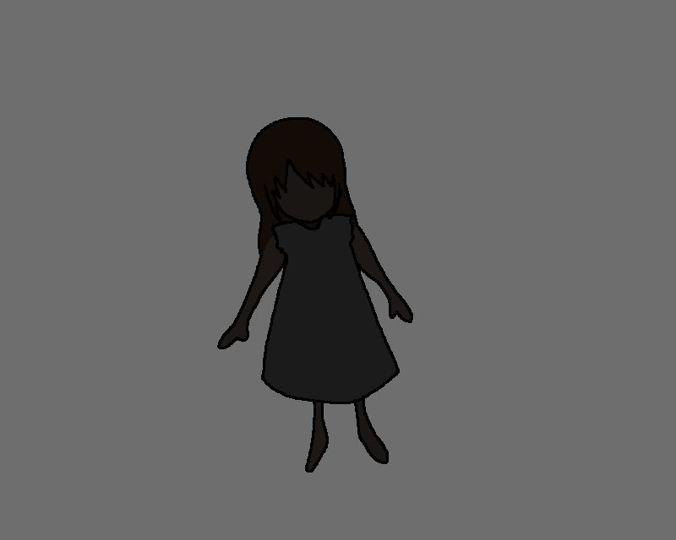
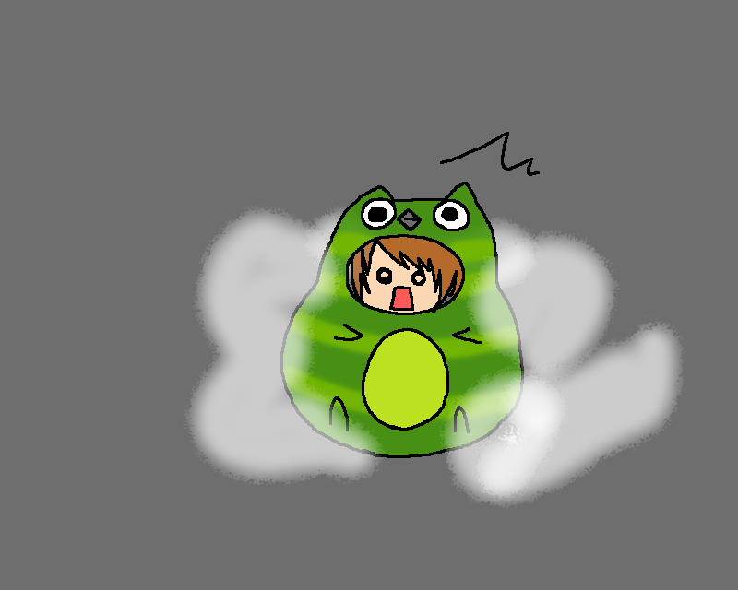
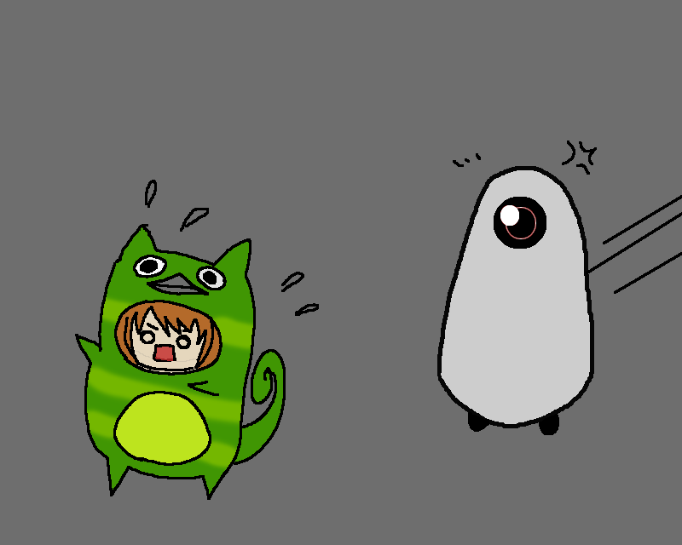
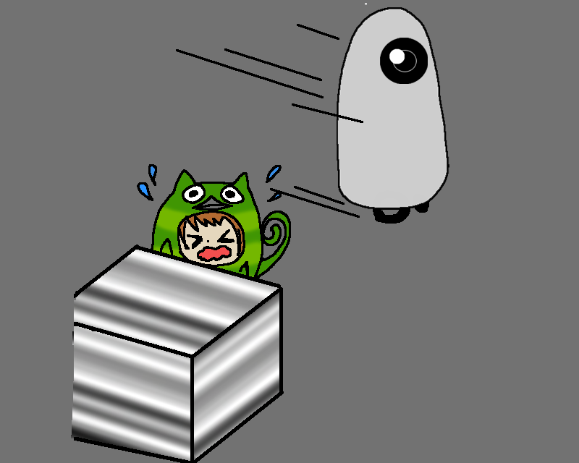
世界観
社会科見学に来ていた小学4年生の女の子。
道に迷っているうちに研究施設の裏の顔を目撃してしまい、口封じのためにカメレオン人間にされてしまう。
女の子はこの事実を外に伝えるためにも、人間に戻る薬を手にすべく研究所内を探索します。

Slide 3
開発環境
【プラットフォーム】
・PC
【開発環境】
・VisualStudio2015
【使用ライブラリ】
・Dxlib
【ツール】
Photoshop, blender

Slide 4
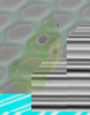
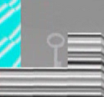

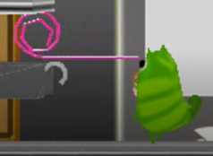
ゲームの説明
・このゲームは人間に戻れる薬をステージ内で入手して脱出す
るゲームです。
・薬を入手するためにはステージ中にある金庫を鍵を使って開け
る必要があります。
・プレイヤーは舌を使ったロープアクションと、カメレオンの特性を
活かしたステルスアクションを行うことができます。

Slide 5
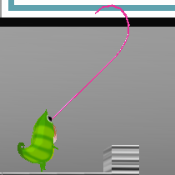
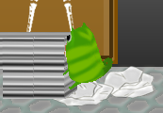
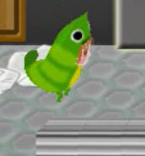
プレイヤーの動き
【ロープアクション】
・舌を使ったアクションで、ものを引き寄せることができます。
・舌はキーの入力によって上、中、下の三方向に向きを変えることができ
ます。
【ステルスアクション】
・一定時間動かないことにより透過し、敵に見つからないようになります。
・動きだすとステルス状態は解除されます。
【その他アクション】
・ジャンプや壁に張り付いて移動することができます。

Slide 6

特殊能力
・プレイヤーには一定時間ステルス状態が継続するトランス状態と
いうものがあります。
・トランス状態は普通のステルス状態とは違ってトランス状態では
特定の壁を通り抜けることができます。

Slide 7

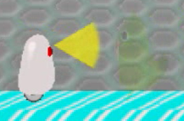
・トランス状態になるにはステージにある特定のアイテムを入手し、
使用することでなることができます。
・トランス状態になることで敵に見つからずにステージをショート
カットすることができます。

Slide 8





敵
・ステージには様々な敵がいて、プレイヤーを見つけると見失うまで追いかけてきます。
・
低い
高い
振り返る敵
徘徊する敵
警戒度ゲージ

Slide 9
ギミック

